Slide 1

Создание мобильного приложения
Имя участников: - Илья E-mail@corp.ifmo.ru
- Abdelsalam
-Май Хоанг Куан, maihoangquan250205@gmail.com

Slide 2
1. 📌 Определение основных функций
📅 Установка дедлайнов, напоминаний
🏷️ Классификация с помощью ярлыков (🎓, 💼, 🏠 и т.д.)
⏰ Напоминания по времени / метод Помодоро
📈 Отслеживание производительности

Slide 3
2. 🛠️ Используемые технологии
Язык: Python
Framework: Kivy (Android, IOS)
Библиотеки: Plyer, Datetime
Инструмент: Buildozer, VS Code, Github
Хранилище данных:
SQLite (локальное), Json, gg sheet

Slide 4
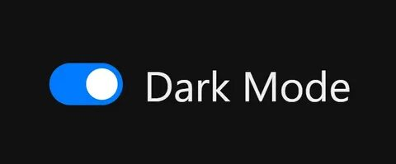
3. 🧩 Дизайн интерфейса (UI)
Тёмная и светлая тема (Dark mode / Light mode)
Список задач по дням, тегам и приоритетам:
Введение: Работа и крайний срок
(ГГГГ-ММ-ДД ЧЧ:ММ).
Список задач: Отображение имени, крайнего срока, статуса.
Кнопки: Добавить, Удалить, Изменить статус.
Обобщение: Отображение количества задач по статусу.

Slide 5
5. 🔔 Функция напоминаний
Цель: Автоматическая проверка крайнего срока и отправка уведомления пользователю, когда остается менее 24 часов.
Используем библиотеку Schedule and APSchecduler для проверки времени
Отправляйте уведомления с помощью plyer.notification

Slide 6
6. 📦 Упаковка приложения
Используйте Buildozer для создания файла .apk
7. Тестирование и улучшение
Создание нескольких тестовых задач
Проверка интерфейса, стабильности, функции напоминания
Улучшение на основе обратной связи

Slide 7

Спасибо за внимание!
www.ifmo.ru

